Slide 1
СМИДОВИЧСКИЙ РАЙОН ВО ВРЕМЯ ВОЙНЫ
1941-1945 г.г.
Чем дольше время отделяет от нас великие, полные драматизма годы жесткой борьбы с фашизмом ,
тем сильнее наше желание больше узнать о тех,
кто своим трудом приближал победу, кто храбро
сражался, освобождая землю от фашисткой чумы.

Slide 2
Скупые строчки военных документов на пожелтевших от времени листках дают нам возможность прикоснуться к жизни тех, кто ковал победу в тылу. В фондах государственного архива ЕАО и архивного отдела администрации муниципального образования «Смидовичский район» хранятся документы тех суровых, военных лет, в которых можно прочесть о том, как жили, как трудились наши земляки в суровые годы войны. Жили тяжело. Люди горели желанием сделать для приближения победы всем, что в их силах. «Все для фронты, все для победы» - это был не лозунг, не призыв. Это был железный закон. Это была клятва тыла, клятва совершить почти невозможное, готовность пожертвовать всем ради Победы.

Slide 3
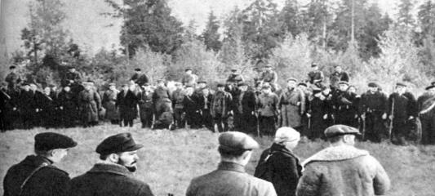
С первых дней войны жители района перешли на режим военного времени. 23 июня 1941 года состоялись собрания партийного актива. В этот же день на всех предприятиях прошли митинги и собрания, на которых трудящиеся выражали свое гневное возмущение по поводу подлого вторжения фашистских полчищ и брали на себя повышенные обязательства.

Slide 4
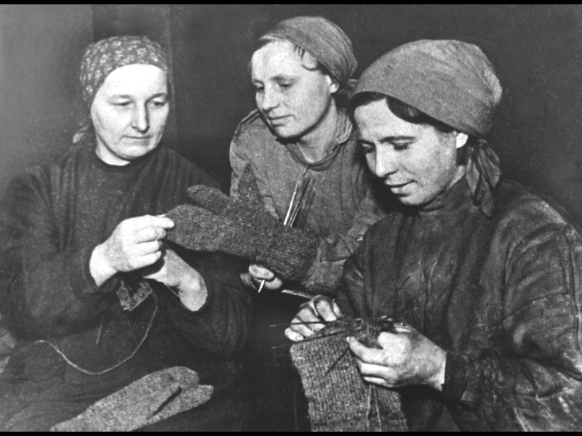
По почину горьковских комсомольцев, выдвинувших лозунг «Работать не только за себя, но и за товарища, ушедшего на фронт», в промышленности района стало быстро развиваться движение двухсотников и трехсотников. Комсомольцы депо станции Ин, пункта технического осмотра значительно перевыполняли свои сменные задания. Комсомольцы депо взяли обязательство «Ежедневно каждому давать 200 процентов».

Slide 5
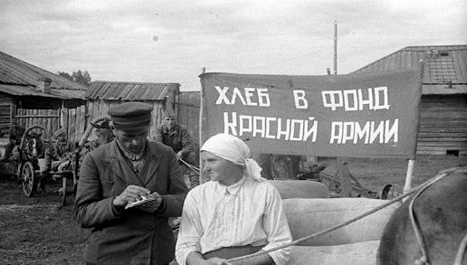
Женский актив Николаевского поселкового Совета оказывал большую помощь по мобилизации средств по сбору подарков для Красной Армии. Женактив оказывал помощь колхозу в уборке картофеля, 75 трудодней отработали домохозяйки на полях колхоза; собрано для семей военнослужащих 60 предметов вещей, проведен ремонт 50 квартир, оказана денежная помощь семьям военнослужащих на 7 тыс. рублей.

Slide 6
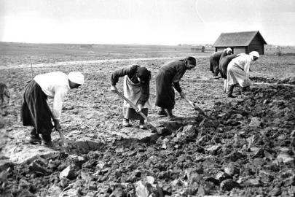
В военные годы в колхозах значительно повысилась интенсивность труда. Выросла посевная площадь в колхозах:
В 1941 году -1413 га
В 1945 году – 2012 га
В среднем выработка на одного колхозника в 1943 году увеличилась в 18 раза против 1939 года, выработка на одну женщину-колхозницу выросла в 2, 7 раза.

Slide 7
Лидия Трунова из колхоза «Новая жизнь» в годы войны возглавляла женскую тракторную бригаду. Эта бригада в несколько раз перевыполняла нормы вспашки.

Slide 8
В июле 1941 года по инициативе советского народа был создан фонд обороны Родины. Средства в фонд обороны стали поступать буквально в первые месяцы войны. На общих собраниях во всех колхозах Смидовичского района горячо обсуждалось обращение о сборе денежных средств на строительство боевых машин для Красной армии. Председатель колхоза «Дальневосточный колхозник» т. Костял внес 4000 рублей, колхозник – конюх Потапов П. – 3000 рублей, по две тысячи тт. Синельник, Зиновьев, Казаченко. В колхозе «Новая жизнь» 16 декабря внесено 22 тыс. рублей. По одному только воскреснику 8 и 9 ноября отчислено в фонд обороны 35778 рублей. Коллектив депо ст. Ин выпустил сверх плана с промывочного ремонта один паровоз, заработок от которого был также отчислен в фонд обороны.

Slide 9
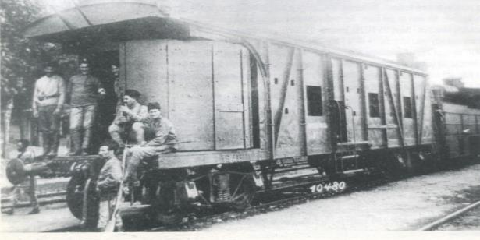
За время войны собрано и отправлено 1588 тонн черного и 21 тонна цветного металла. Хорошо сбор проводили Тунгусское сельпо и школа № 10 ст. Ин. Трудящимися нашего района было сдано в фонд обороны наличными деньгами 1145611 рублей, облигации на 819000 рублей.

Slide 10
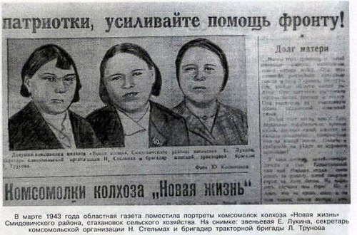
Как только солнце встает – каждый колхозник на своем посту. На час раньше времени пришла на работу молодая трактористка т. Кадун, она внимательно осматривает машину. Ее напарник, передовой тракторист Иван Чертков, всю ночь провел за рулем, закультивировал 13 га, вместо 10 га по норме. Подруги комсомолки Кадун – Трунова и Мордакина, тоже впервые взявшиеся за руль трактора, каждодневно перевыполняют задания. Колхоз сеет и овощи. Замечательную рассаду капусты и редиски вырастило звено комсомолки Кати Лукиной. Ее звено энергично готовит почву. Каждый день с утра и до поздней ночи 8 женщин корчуют кустарники. За 7 дней с помощью трактора они раскорчевали 9 гектаров земли.
200 процентов нормы – вот дневная выработка фронтового звена Кати Лукиной.

Slide 11
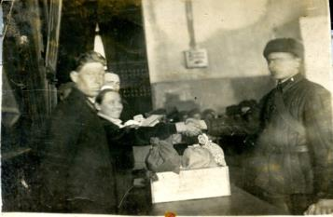
С большой любовью готовят трудящиеся Смидовичского района праздничные подарки бойцам Красной Армии. Рабочие, служащие, колхозники посылают бойцам продукты питания, предметы личного обихода. На приемный пункт поступило уже около 20 коллективных посылок, в которых упаковано 180 кг. мяса, 630 кг. рыбы, 2570 кг. печенья, 50 кг. меда, много табаку, вышитых кисетов, носовых платков. Среди принятых посылок выделяются подарки работников маслосовхоза и индивидуальные посылки работников «Заготзерно», каждая из которых весит около 2,5 кг. В посылках есть все необходимое для бойца Красной Армии – мыло, нитки, карандаши, печенье, сахар и другие предметы.
Всего по району сдано около 2000 индивидуальных посылок. (1943 г.)

Slide 12
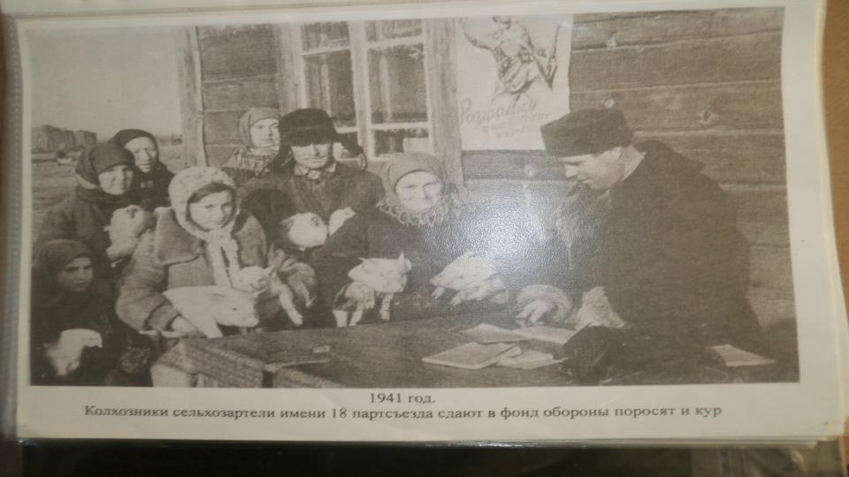

Slide 13
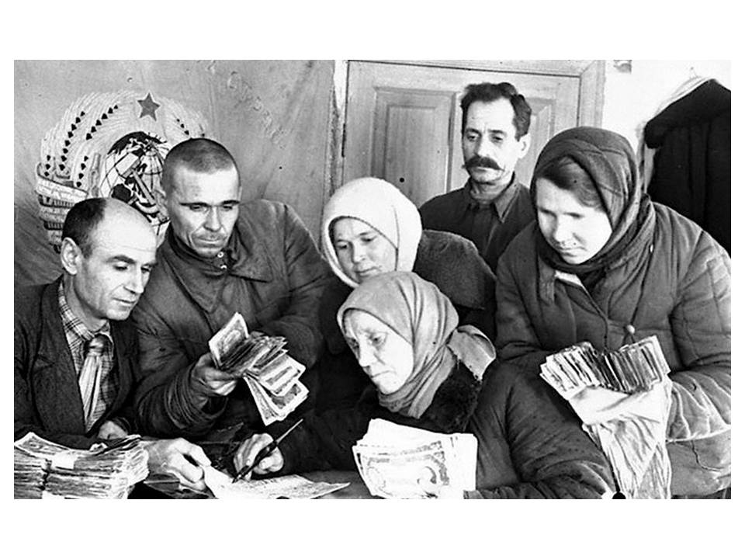
Активно проходит сбор средств на постройку боевых машин среди колхозников Смидовичского района. По неполным данным по району на 28 декабря собрано и поступило на счет № 450 свыше 450000 рублей. В колхозе «Дальневосточный колхозник» имеется 60 семей. Каждая семья сдала в среднем не менее 1500 рублей. Уже собрано 104000 рублей. Продолжают поступать дополнительные взносы от колхозников сельхозартели «Красный партизан», где собрано около 80000 рублей, из колхоза « им. XVIII Партсъезда», где собрано 72000 рублей. Колхозница т. Сумаченко из сельхозартели «Новая жизнь» внесла 3500 рублей. Председатель колхоза т. Найденов внес наличными 4500. Всего среди колхозников сельхозартели «Новая жизнь» собрали 51000 рублей. (1943 г.)

Slide 14
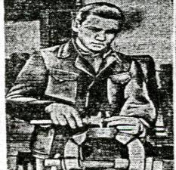
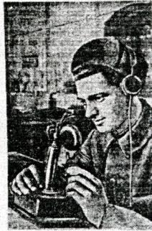
Выполняя задание по изготовлению деталей из местного сырья и лома, слесарь депо станции Ин Радионенко систематически дает по 200 процентов выработки. (1941 г.)
Большой экономии топлива добился машинист 1 класса ст. ин В.С. Морозов. Только за октябрь месяц им сэкономлено 7 тонн угля. Сейчас свою работу т. Морозов совмещает с дежурством в депо. (1941 г.)

Slide 15
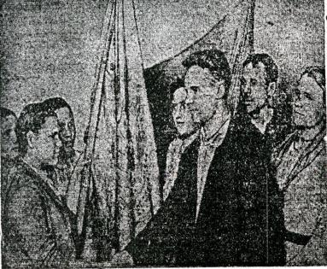
К вечеру в помещение колхозного клуба сельхозартели «Новая жизнь» пришли колхозники, молодежь, старики. На праздник сельских комсомольцев приехали гости – секретарь Смидовичского райкома ВКП т. Дергач, секретарь
Смидовичского райкома ВЛКСМ
т. Арищенко. Секретарь колхозной
комсомольской организации Надя
Стельмах открыла комсомольско-
молодежное собрание, посвященное
вручению колхозной комсомольской
организации переходящего Красного
знамени краевого комитета ВЛКСМ.

Slide 16
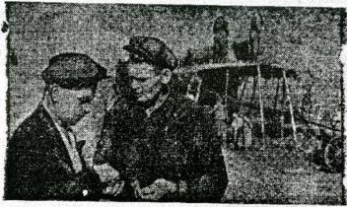
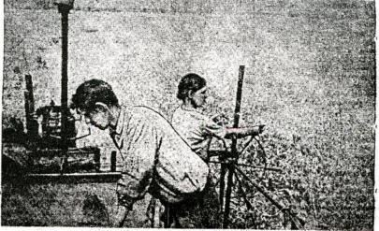
Молотьба пшеницы в колхозе «Сталинский
Призыв» Смидовичского района. На
переднем плане: начальник политотдела
Волочаевской МТС Н.Г. Широкопояс
проверяет качество зерна.
(газета «Биробиджанская звезда» 1942 г.)
В колхозах Смидовичского района
началась уборка нового урожая..
На снимке: комсомольцы
колхоза «Труженник» комбайнер
А.В. Кащенко и штурвальная
Н.А. Некипелова убирают
комбайном пшеницу..

Slide 17
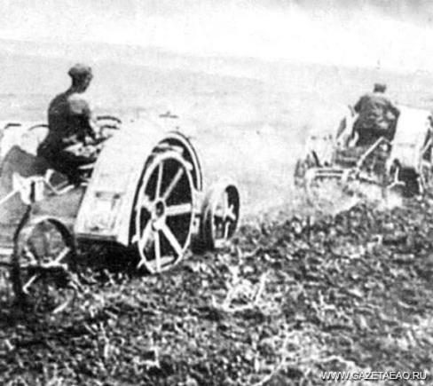
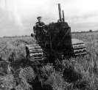

Slide 20
Фотовыставка подготовлена архивным отделом администрации по материалам архивного отдела , книги «Одна Победа на всех»,
газеты «Биробиджанская звезда» за 1941-1945 гг.

